Slide 1
MovieMax
Jason Perez White
Melanie Picado Mora
Ismael Valverde Artavia
Servicio de boleteria

Slide 2
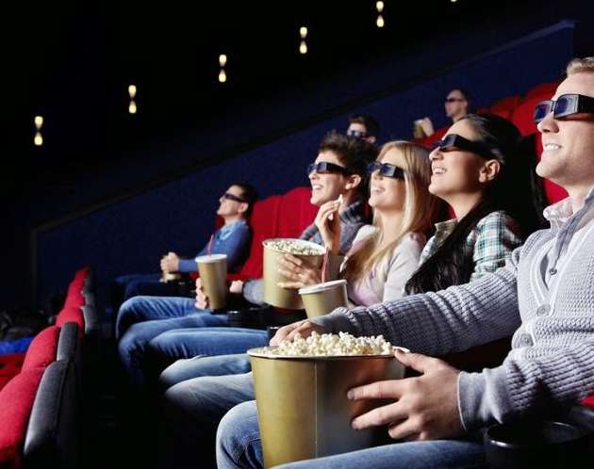
Venta de boletos
Esta foto de Autor desconocido está bajo licencia CC BY-NC

Slide 3
Opciones
Estadisticas
Muestra de peliculas
Seleccion de boleto
Salir

Slide 4
Condiciones
Tipo de boleto(VIP, regular)
Festividades
Combos

